Slide 1
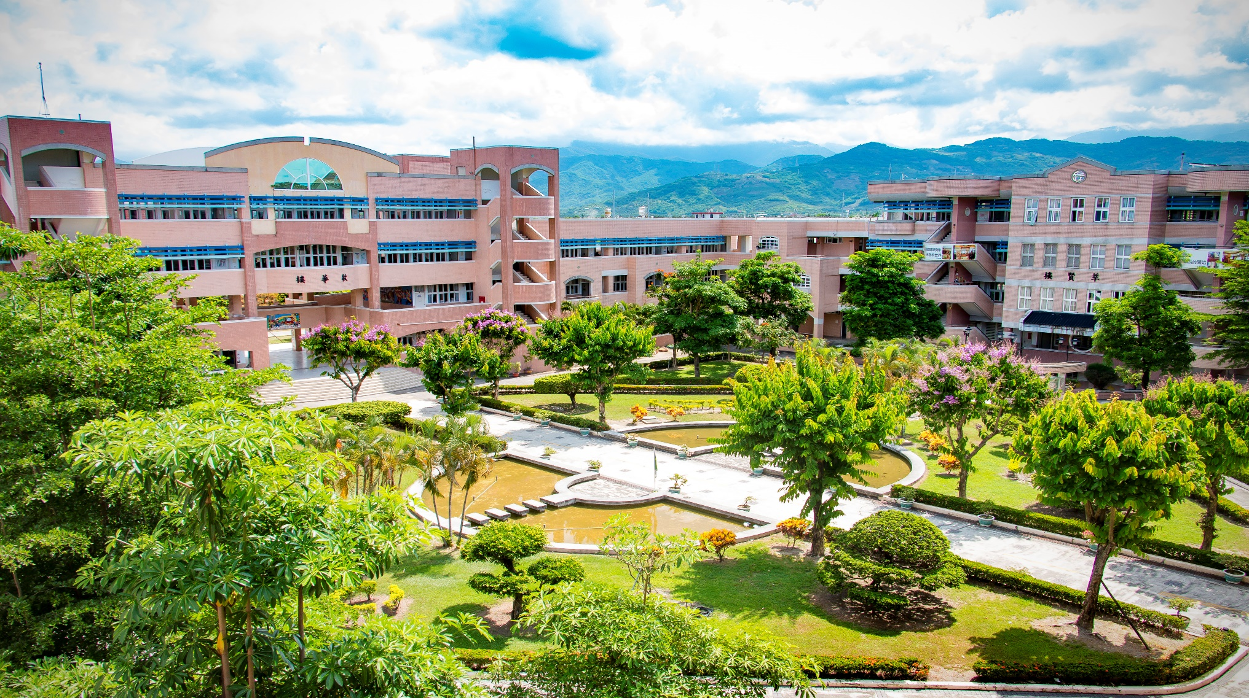


屏南之星
報告人
陳科名
枋寮高中校長

Slide 2
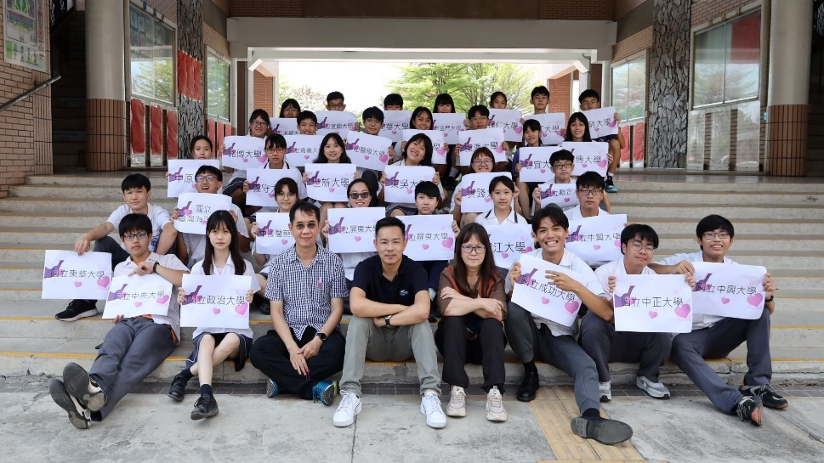
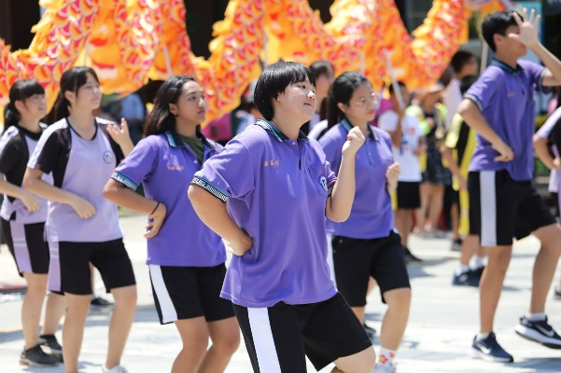
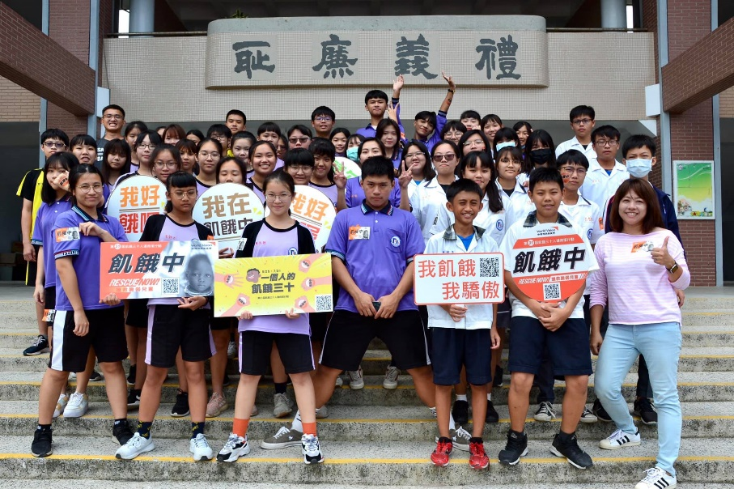
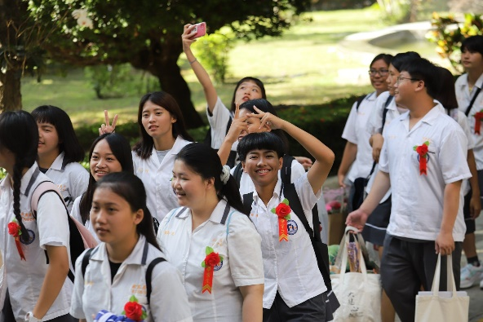
家長的期待
國中
生活常規、生涯規劃、多元發展
高中
適性學習、升學輔導、升學與就業

Slide 3
我們有
生活常規：認真負責的導師、精實的教官、積極的行政團隊
生涯規劃：溫馨的輔導室、良好的親師溝通
多元發展：社團、競賽、科展、

Slide 4
我們有
適性學習：國中(舞蹈班、體育班、普通班)、高中(雙語實驗班、體育班、電機化工專班)
升學輔導：國中(直升、完全免試、免試入學、五專)、高中(繁星、願景、個人申請、登記分發)

Slide 5
我們有
豐富的獎助學金
積極爭取校內外各項獎助資源，扶助經濟弱勢學生，使其順利就學、安定生活。
每學年主動為學生爭取之民間獎助補助金額亦達 250 萬元~350 萬元以上。
縣長獎：5000元；議長獎：2000元；設籍枋寮鄉入學：1000元(以公所辦法為主)；各次段考成績優秀與進步獎。

Slide 6
我們有
良善的生活照顧
學習扶助、拔尖與扶弱
免費交通車：恆春線、東港線、潮州線、春日線、力里線、東海線
住宿補助、午餐補助、

Slide 7
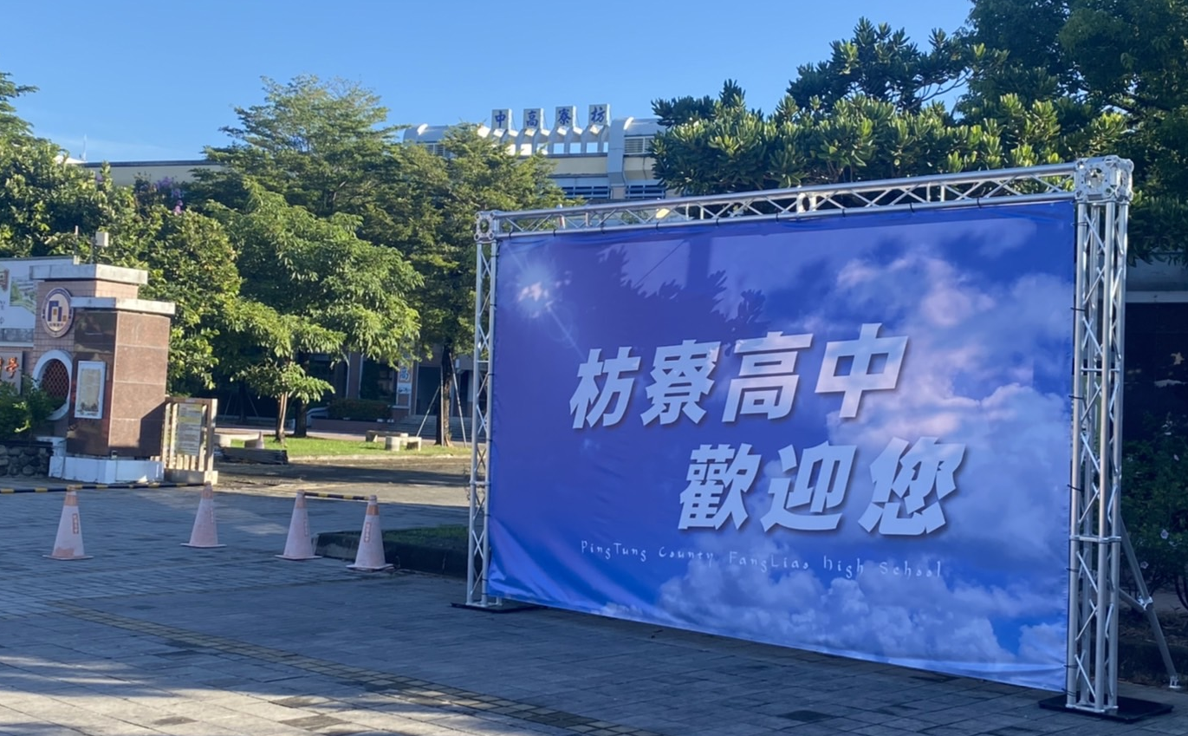
我們持續努力
推動創客教育
推動機器人教育
推動科學教育
發展資訊教育
推動國際教育
推動雙語教育 高國中外師
推動產學專班
辦理閱讀推廣教育

Slide 8
我們持續努力
整修老舊廁所
推動空間活化
積極辦理品德教育
辦理高中職新課綱家長說明會
辦理升大學多元入學方案說明會

Slide 9
我們與建興國小的合作
羽球隊：陳兆鴻教練
機器人社團：屏東大學機器人
科技領域推廣：理念種子教師
藝才班聯展：建興美術班、枋寮高中舞蹈班
寒暑假營隊：創意科學營隊、自造教育營隊

Slide 10
建興國小優秀畢業生
105學年度 | 錄取學校 | 錄取科系 | 畢業國小
潘源旻 | 國立臺灣大學 | 資訊工程學系 | 建興國小
徐祥容 | 國立中興大學 | 土木工程學系 | 建興國小
林柏任 | 國立中央大學 | 土木工程學系 | 建興國小
106學年度 | 錄取學校 | 錄取科系 | 畢業國小
藍文傑 | 國立中興大學 | 機械工程學系 | 建興國小
陳嘉寧 | 國立中正大學 | 財經法律學系 | 建興國小
109學年度 | 錄取學校 | 錄取科系 | 畢業國小
戴仁杰 | 國立成功大學 | 電機工程學系 | 建興國小
鄭譯心 | 國立清華大學 | 幼兒教育學系 | 建興國小
110學年度 | 錄取學校 | 錄取科系 | 畢業國小
林芳梓 | 國立中正大學 | 財務金融學系 | 建興國小
111學年度 | 錄取學校 | 錄取科系 | 畢業國小
陳冠廷 | 國立中央大學 | 機械工程學系光機電工程組 | 建興國小
蘇琮棋 | 國立中正大學 | 哲學系 | 建興國小

Slide 11
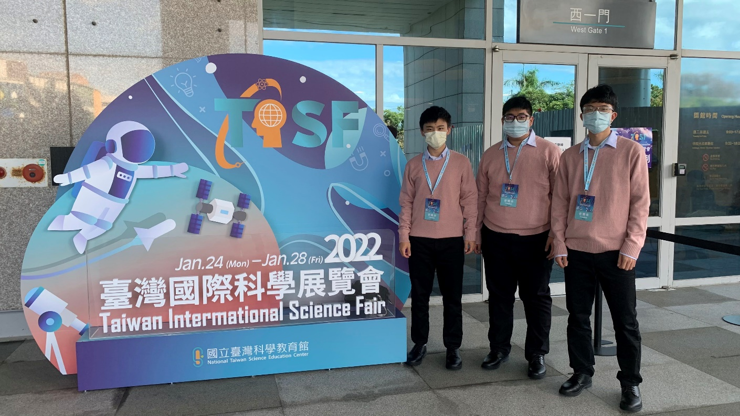
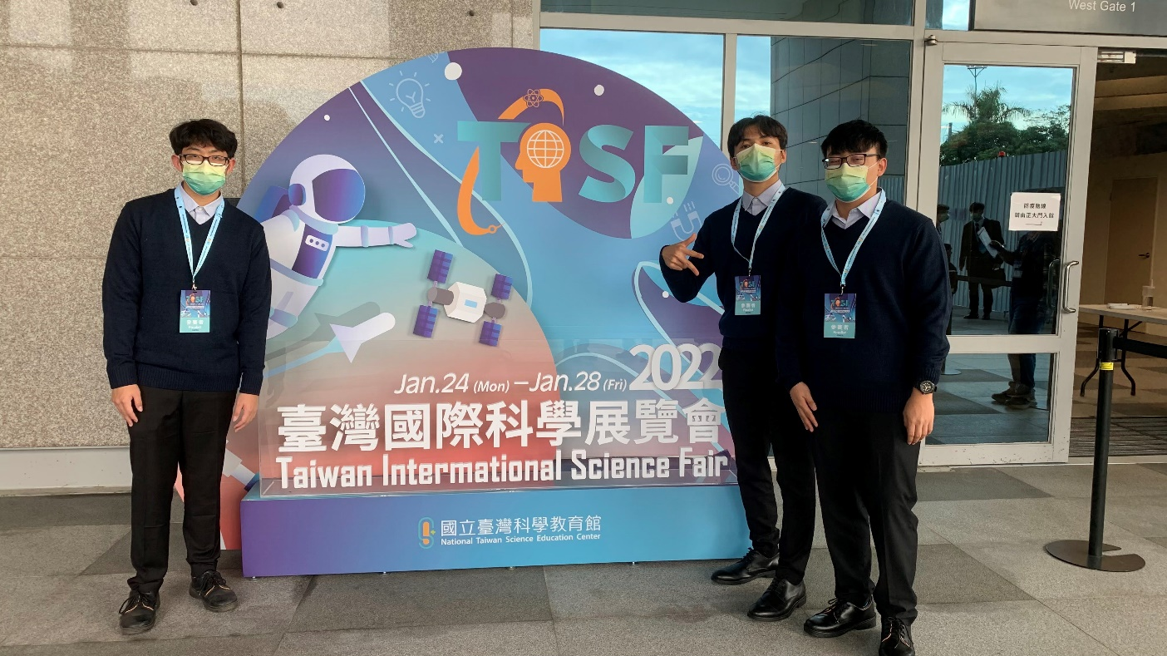
建興國小優秀畢業生
化學科
活化石海百合Comanthus parvicirru所含化學物質探討
參展同學：吳博晏(僑德國小) 柯宗佑(建興國小) 陳俊文(建興國小)
醫學與健康科學科
利用鐵鉑奈米粒子做為新穎藥物來治療對於標靶藥物產生抗藥性之肺癌細胞
參展同學：張銘栩(加祿國小) 陳柏玄(枋寮國小) 陳喆崴(建興國小)

Slide 12
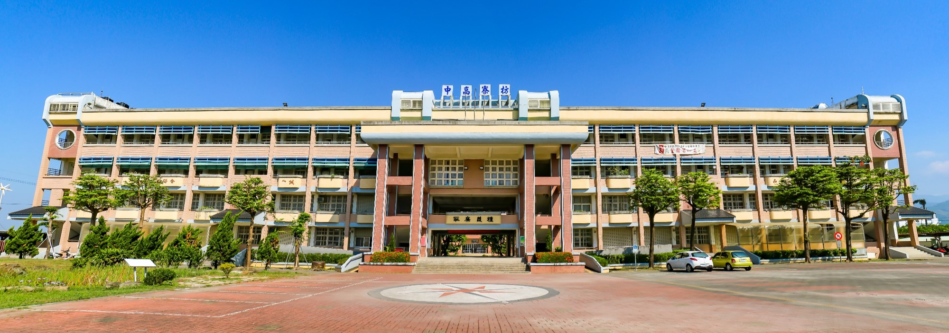
歡迎就讀
屏南之星

